Slide 1
第二讲：入 门

Slide 2
主要内容
C语言程序的基本结构
C语言的字符集和关键字
C语言的数据类型
C语言的格式输入输出
C语言的算术运算符和运算规则
C语言的关系运算符和运算规则

Slide 3
1. 程序的基本结构
2.1 一个简单的C语言程序
要求：在屏幕上显示一行文字：“Hello World!”
源程序
运行结果
/* 在屏幕上显示Hello World! */
#include <stdio.h>
int main() /* 定义主函数 */
{
printf("Hello World!\n");
}
Hello World!

Slide 4
续
一个简单的C语言程序
程序结构分析
/* 在屏幕上显示Hello World! */
#include <stdio.h>
int main() /* 定义主函数 */
{
printf("Hello World!\n");
}
注释部分
以增加程序的可读性。
不被执行。

Slide 5
续
一个简单的C语言程序
程序结构分析
/* 在屏幕上显示Hello World! */
#include <stdio.h>
void main() /* 定义主函数 */
{
printf("Hello World!\n");
}
预处理命令
程序中包含指定文件内的内容。
“stdio.h”为标准输入输出函数头文件名。

Slide 6
续
一个简单的C语言程序
程序结构分析
/* 在屏幕上显示Hello World! */
#include <stdio.h>
int main() /* 定义主函数 */
{
printf("Hello World!\n");
}
主函数
C程序由若干个函数组成（类似搭积木）。
一个C程序有且仅有一个主函数（main函数）。

Slide 7
续
一个简单的C语言程序
程序结构分析
/* 在屏幕上显示Hello World! */
#include <stdio.h>
int main() /* 定义主函数 */
{
printf("Hello World!\n");
}
函数说明
说明函数类型、函数名和函数参数（写在括号内）。

Slide 8
续
一个简单的C语言程序
程序结构分析
/* 在屏幕上显示Hello World! */
#include <stdio.h>
int main() /* 定义主函数 */
{
printf("Hello World!\n");
}
函数体实现
包括变量说明和语句执行部分。

Slide 9
续
一个简单的C语言程序
程序结构分析
/* 在屏幕上显示Hello World! */
#include <stdio.h>
int main() /* 定义主函数 */
{
printf("Hello World!\n");
}
函数调用语句
函数printf( )称为格式输出函数。
作用是输出“Hello world!”。
Hello World!

Slide 10
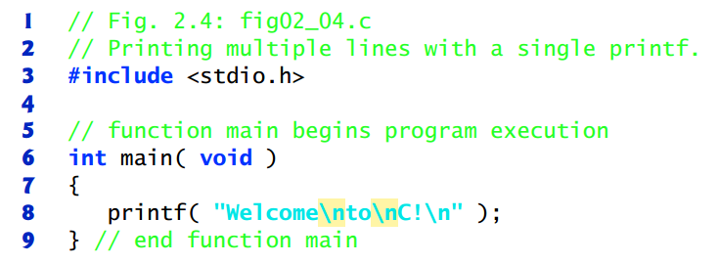

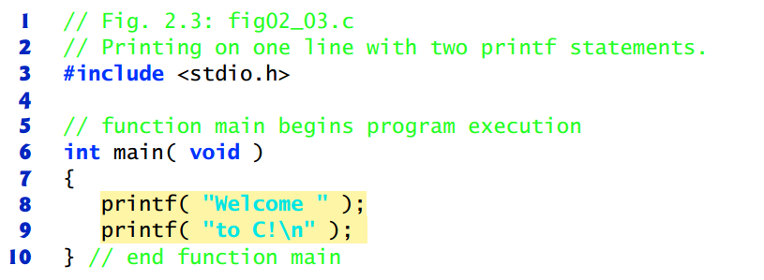
续
2.2 如果要求使用一条printf语句输出多行字符
程序修改如下：
程序修改成这样能达到目的吗？

Slide 11
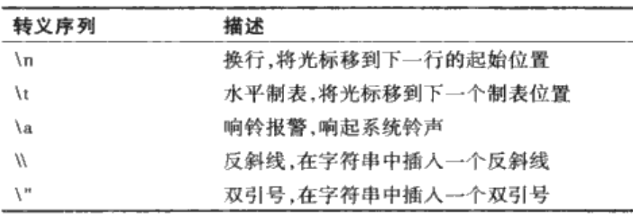
续
转义序列（Escape Sequences ）

Slide 12
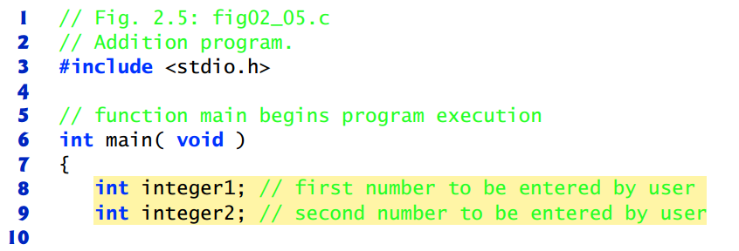
续
2.3 求两个整数之和：要求用户分别输入两个整数，自动进行相加运算，输出结果。
定义变量：用于运算过程中存放中间结果；
先定义后使用！！
多个变量定义可写到同一行：
int integer1, integer2 ；

Slide 13
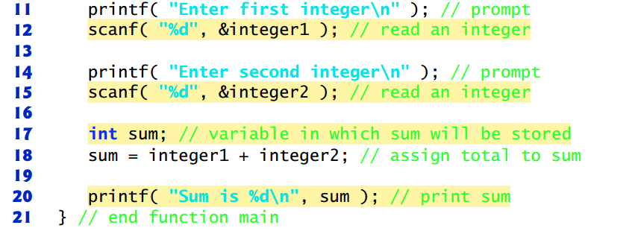
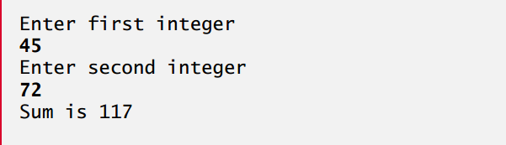
续
显示一句话用作提示，光标显示在下一行等待用户输入
用户输入指定格式的数据，存放到指定的变量中。格式详细后面解释
引号内的内容原样显示；引号外的内容按规定显示
思考1：sum真的有必要存在吗？能不能写作：integer1 = integer1 + integer2 ?
思考2：第18行的表达式直接写到第20行中，可否？

Slide 14
续
⑴一个C程序由一个或多个函数组成，但有且仅有一个主函数（main函数）；main函数是程序执行的入口，可放置于程序的任何位置。
⑵程序中可以有预处理命令(如：include 命令)。预处理命令通常放在程序的最前面。
⑶每个语句以分号结尾；预处理命令、函数头和花括号“}”之后不能加分号。
⑷ 函数包括说明部分和函数体；函数体包括变量说明部分和执行部分；函数体由一对花括号“{ }”括起来。
⑸括在/*…*/内的文本为注释，可以是多行；// 符号后的内容也为注释，只能是一行。
⑹一行可以写几个语句，一个语句也可以写在多行上。（以是否出现分号决定是否结束）
⑺程序区分大小写字母（亦称大小写敏感，即a与A表示不同的东西）。一般变量、语句等用小写字母书写；符号常量、宏名等用大写字母书写。
⑻标识符和保留字之间须加空格以示分隔。

Slide 15
2. C语言的字符集和关键字
C语言源程序中使用的字符来自C语言的字符集。
字符集（Character set）——来自ASCII表
52个大小写字母（Letters）
A B C D E F G H I J K L M N O P Q R S T U V W X Y Z
a b c d e f g h i j k l m n o p q r s t u v w x y z
10个数字（Digits）
0 1 2 3 4 5 6 7 8 9
空白符（Blanks）
空格符、制表符、回车符、换行符
图形符号（Graphic characters）
! # % ^ & * ( _ ) - + = ~ [ ] ' | \ ; : " {} , . < > / ?

Slide 16
续
关键字（Keywords）是C语言中的词汇，也称为保留字（Reserved words） （系统专用，用户不能用作他用）
类型说明
int、long、short、float、double、char、unsigned、signed、const、void、volatile、enum 、struct、union
语句定义
if、else、goto、switch、case、do、while、for、continue、break、return、default、typedef
存储类别说明
auto、register、extern、static
长度运算符
sizeof

Slide 17
续
标识符（Identifiers）是程序中给使用对象赋的名字。
用来标识变量、符号常量、数组、函数、结构体、共用体、自定义类型等。
命名规则
只能包括大小写字母、数字和下划线；
首字符必须是字母或下划线（不能是数字或其它字符）；
一般标识符的前31个字符有效；（视具体编译器的规定，有例外）
不能与关键字相同。
count，student_name，sum，test13，_number，Sum
M.John，$123，hi!，12xyz，void



Slide 18
续
存储单元 ：计算机内部存储器的称呼，一般规定了相应的大小。
赋值（写入）： 破坏性的
读值（读出）：非破坏性的
在计算机系统中，规定：
8bits = 1 byte （一字节占8二进制位）
1int = 4 bytes （一个整数占4个字节）

Slide 19
3. 基本数据类型
引例
问题：计算任意一个圆的面积。
源程序：
area = Лr²
#include <stdio.h>
int main() {
float r, area; //定义变量
scanf(“%f”,&r); //读取输入的半径
area = 3.14*r*r; //计算圆的面积
printf(“area=%f”,area); //输出
}
r
area
1
area=3.140000

Slide 20
变量与常量
数据（Data）
程序需要使用数据。
数据是信息的载体。
数据有多种形式：数、字符、图片等。
常量（Constants）
在程序运行之前可以预先设定，并在整个运行过程中没有变化的数据。
如上例中的圆周率3.14。
变量（Variables）
在程序运行过程中可能变化或被赋值的数据。
例如上例中的半径和面积。

Slide 21
数据类型
数据类型的作用
决定数据的存储方式和占用的存储空间的大小。
决定可以对其加载的运算。
C语言的数据类型
基本类型
整型（integer），字符型（character），浮点型（floating-point），枚举类型（enumeration）
构造类型
结构体（structure），共用体（union），数组（array）
指针类型（pointer）
空类型（void）

Slide 22
位、字节和字
内部存储器的组织
位（bit）：最小的存储单位，可以容纳两个值之一，即0或1。
2000
2001
2002
字节（Byte）：基本的存储单位，8位。
地址：以字节为单位从0开始编号。
字（word）：自然的存储单位，包含若干个字节。例如32位机的一个字就是32位。

Slide 23
整数的存储方式
有符号的正整数
在内存中以二进制补码形式存放。
正整数的补码与原码相同。
例如：10
RAM
0 0 0 0 0 0 0 0
0 0 0 0 1 0 1 0
00000000
00001010
符号位
可表示的数的范围
数轴
-2¹⁵=-32768
0
2¹⁵-1=32767

Slide 24
整数的存储方式
有符号的负整数
在内存中以二进制补码的形式存放。
例如：-10
RAM
1 1 1 1 1 1 1 1
1 1 1 1 0 1 1 0
11111111
11110110
符号位
-10的原码
1 0 0 0 0 0 0 0
0 0 0 0 1 0 1 0
符号位不变
按位取反
1 1 1 1 1 1 1 1
1 1 1 1 0 1 0 1
加 1 后得到 -10的补码
1 1 1 1 1 1 1 1
1 1 1 1 0 1 1 0

Slide 25
整数的存储方式
无符号整数
所有二进制位都存放数值。
例如：65535
RAM
1 1 1 1 1 1 1 1
1 1 1 1 1 1 1 1
11111111
11111111
可表示的数的范围
0
2¹⁶-1=65535

Slide 26
整数的类型
C语言提供多种整数类型
为程序员提供了针对不同用途的多种选择。
类型名称 | 类型说明符 | 字节数 | 数值范围
基本整型 | [signed] int | 4 | -2147483648~ 2147483647
短整型 | [signed] short [int] | 2 | -32768~32767
长整型 | [signed] long [int] | 4 | -2147483648~ 2147483647
无符号基本整型 | unsigned [int] | 4 | 0~4294967295
无符号短整型 | unsigned short [int] | 2 | 0~65535
无符号长整型 | unsigned long [int] | 4 | 0~4294967295
仅供参考，实际值与所使用的操作系统、编译系统、机器有关。
C标准只规定：short ≤ int ≤ long
最大最小值参考<limits.h>

Slide 27
整型常量
整型常量有三种表示形式：
十进制（decimal）整数
12 65 65535
八进制（octal）整数：带前缀 0（zero）
014 0101 0177777
十六进制（hexadecimal）整数：带前缀 0x 或 0X
0xc 0x41 0xffff
默认类型是int，即有符号的基本整型。
可以加上后缀 u 或 U 表示无符号整数，或者 l 或 L 表示长整数。
0xb5Lu

Slide 28
整型变量
声明变量（Declaration）
变量在使用之前必须被声明
声明语句的格式：
例:
<类型说明符> <变量名>[,<变量名>[,...]];
变量声明创建变量：为变量分配存储空间。将该空间与某个变量名相对应，对变量操作就是对空间的值进行操作
int counter;
int width, height;
short x, y;
long number;
RAM
height

Slide 29
整型变量
初始化（Initialize）变量
为变量赋一个初始值。
可以在声明变量时同步初始化变量。
例:
给变量赋值的方法
直接赋值
程序执行时要求用户输入
初始化
int counter = 0;
int width = 352, height = 288;
初始化式
RAM
height
288

Slide 30
整型变量
输出变量的值
可以使用printf()函数。
与int类型对应的格式说明符是%d。（让系统知道将要输出的是int类型的值）
举例：
#include <stdio.h>
int main() {
int a, b;
a=32767; b=-32768;
printf("a=%d,b=%d\n", a, b);
}
a=32767,b=-32768

Slide 31
整数的溢出
溢出
整数太大，超出了整数类型的数值范围。
使用printf() 时与unsigned int类型对应的格式说明符是%u。
举例：
#include <stdio.h>
int main() {
unsigned c, d;
c = 4294967295; d = c+1;
printf("c=%u,d=%u", c, d);
}

Slide 32
字符的存储方式
字符编码
计算机使用一种数字编码（整数）来表示字符，每一个字符都对应一个特定的整数。
常用的编码是ASCII（美国信息交换用标准码）。
7位二进制数，十进制码值范围从0到127。
一般用一个字节保存，最高位为0。
字符的存储方式与整数相同
例:
字母A的ASCII码值为65，
那么在内存中以65的二进制形式存储，
且占一个字节。
01000001
RAM
01000001

Slide 33
字符的类型和字符变量
C语言的字符类型：char
占一个字节；
可视为一个有符号的整数。
举例：
#include <stdio.h>
void main() {
char c1, c2; //声明字符变量
c1 = 97; //把一个整数赋值给字符变量
c2 = c1-32; //字符变量可以进行算术运算
printf("c1=%c,c2=%c\n", c1, c2);
printf("c1=%d,c2=%d\n", c1, c2);
}
由此看出：在机器内存中存放的是0、1代码，至于它表示什么函义需要用户自己界定
c1=a,c2=A
c1=97,c2=65

Slide 34
字符常量
字符常量
用单引号括起来的一个字符。
'x' '9' '+‘
C语言将字符常量视为int类型。
举例
char类型为8位，一个字节。
那么对于’bc’，将把’b’和’c’的ASCII码值存储在两个字节中，并把’c’赋值给变量c2。一般的系统编译都会报错，不提倡这样做。
注意：不同系统处理方式不同，结果不同。
c1
0 1 1 0 0 0 0 1
97
c2
0 1 1 0 0 0 1 1
99
L
99
0 1 1 0 0 0 1 1
‘bc’
0 1 1 0 0 0 1 0
H
98
char c1, c2;
c1=‘a’;
c2=‘bc’;

Slide 35
字符常量
转义字符（escape character）
指代一些特殊的字符。（打印不出来的字符）
举例：
\a 警报 \\ 反斜杠（\）
\b 退格 \? 问号（?）
\f 走纸 \‘ 单引号（’）
\n 换行 \“ 双引号（”）
\r 回车 \ooo 八进制值（o表示一个八进制数字）
\t 水平制表符 \xhh 十六进制值（h表示一个十六进制数字）
\v 垂直制表符
#include <stdio.h>
int main()
{
printf("a\tb\nc\bd\100\x40\n");
}
ab
d@@

Slide 36
浮点数的存储方式
浮点数
浮点型数据在内存中按指数形式存放。
例如：314.159 = 3.1415×10²
科学计数法允许使用少量的数字表示很大范围的数和很小的数。
0 (3.14159)₁₀ 0 (2)₁₀
数符 尾数部分 阶符 阶码
RAM
+ 3.14159 × 10⁺²
由此可见，尾数部分的宽度决定了有效数字的个数（即精度），阶码部分的宽度决定了数值范围。

Slide 37
浮点数的类型
浮点数也有多种类型
类型名称及典型大小
类型名称 | 类型说明符 | 字节数 | 有效数字 | 数值范围
单精度 | float | 4 | 6~7 | (s)10⁻³⁷~10³⁸
双精度 | double | 8 | 15~16 | (s)10⁻³⁰⁷~10³⁰⁸
长双精度 | long double | 8 | 15~16 | (s)10⁻³⁰⁷~10³⁰⁸
仅供参考，实际值与所使用的操作系统、编译系统、机器有关。
S = ±1
可表示的负数
可表示的正数
数轴
0

Slide 38
浮点型常量
浮点型常量有两种形式：
十进制形式
12.3 .65 0.
指数形式：< 小数 > < e | E > < 整数 >
1.2e-2 .1E5 7E0
1.2×10⁻² 0.1×10⁵ 7.0×10⁰
默认类型是double（占8字节）。
可以加上后缀 f 或 F 表示float（占4字节）类型，或者 l 或 L 表示long double类型，否则该常量是double类型。
2.3f 1.2L .1E5f

Slide 39
浮点型变量
浮点型变量的声明和初始化
举例：
float radius;
double x = 0.0, y = 0.0;
不能写成：
double x = y =0.0;

Slide 40
浮点型变量
浮点数的输出
使用printf()函数
float和double对应的格式说明符为%f、%e。
举例：
#include <stdio.h>
int main() {
float f;
double d;
f=33333.33333f;
d=33333.3333333333;
printf("f=%f\nd=%f", f, d);
}
有效数字位数是有限的，在可表示的有效位之外的数字被舍去。因此可能会产生误差。
f=33333.332031
d=33333.333333

Slide 41
浮点数的舍入误差
浮点数的舍入误差
举例：
#include <stdio.h>
int main() {
float a, b;
a=123456.789e5;
b=a+20;
printf("a=%f\nb=%f", a, b);
}
a=12345678848.000000
b=12345678848.000000
？？？

Slide 42
浮点数的舍入误差
浮点数的舍入误差
结果分析
a+20的理论值应该是：12345678920
但是，一个实型变量能够保证的有效数字是7位，后面的数字将被舍去，是没有意义的。因此，最后得到
b=12345678848.000000
应当避免一个很大的数和一个很小的数直接相加或相减，否则就会“丢失”较小的数。

Slide 43
浮点数的溢出
上溢
举例
若某系统中的最大float值为3.4e38，进行如下操作
得到结果
下溢
举例：假设-10是最小的指数，能够保留四位有效数字
如果把数0.1234e-10除以10，将得到结果0.0123e-10，但损失了一位有效数字。
float toobig = 3.4e38 * 100.0f;
printf(“toobig=%f", toobig);
…inf…
无穷大（infinity）

Slide 44
数据类型小结
C语言有多种数据类型。
基本的数据类型包括两大类：
整数类型
浮点类型
开发程序时，应当注意所需变量及其类型的选择。
一般使用int和float表示数，用char表示字符。
在使用变量的函数的可执行语句之前声明该变量，并为它选择有意义的名字（见字知意）（常用的微软公司提出的“匈牙利命名法” ）。
初始化变量使用的数值应当与变量的类型相匹配。

Slide 45
4. 格式输入输出
printf()函数
scanf()函数
使用说明
程序中可以不明确指定包含 stdio.h 头文件
#include <stdio.h>
可以省略此命令。但建议写上

Slide 46
格式输出
格式控制字符串
举例
printf(“n=%5d,f=%5.2f\n”, 3, 6.235)
普通字符
原样输出
格式说明符（转换规则）
% [修饰符] 格式字符
指定数据的输出格式
n= 3,f= 6.24

Slide 47
格式输出
格式字符
格式字符 | 功 能
d, i | 以十进制有符号形式输出整数（正数不输出符号）
o | 以八进制无符号形式输出整数（不输出前缀）
x, X | 以十六进制无符号形式输出整数（不输出前缀）
u | 以十进制无符号形式输出整数
f | 以小数形式输出单、双精度实数
e, E | 以指数形式输出单、双精度实数
g, G | 选用%f和%e格式中输出宽度较短的一种，不输出无意义的零
c | 以字符形式输出，输出一个字符
s | 输出字符串

Slide 48

格式输出
举例
int main()
{ int a=97,b=-1;
float f=123.4;
printf("%d,%c\n",a,a);
printf("%d,%o,%x,%u\n",b,b,b,b);
printf("%f,%e,%gEND",f,f,f);
}
1 1 1 1 1 1 1 1
1 1 1 1 1 1 1 1

Slide 49
格式输出
举例
int main()
{ int a=1,b=2,c=3;
printf("%d,%d,%d,%d\n",a,b,c);
printf("%d,%d,%d\n",a,b,c,a+b+c);
}
格式说明符和输出项在数量和类型上应该一一对应。
Notes:
最后一个%d，每次都会随机给个数值

Slide 50
格式输入
scanf
使用形式
scanf(<格式控制字符串>, <地址列表>);
按格式控制字符串规定的格式，从指定的输入设备读入数据，并存放到地址列表中的各地址项指定的变量中
使用说明
格式控制字符串
由双引号括起来的字符串，用于指定输入格式
地址列表
由若干个变量的地址组成

Slide 51
格式输入
地址列表
取地址运算符：&
&<变量>
得到变量在内存中的地址。
scanf("%d,%d", &a, &b)
FF00
a
FF02
b

Slide 52
格式输入
格式字符
格式字符 | 功 能
d, i | 以十进制形式输入有符号整数
o | 以八进制形式输入无符号整数
x, X | 以十六进制形式输入无符号整数
u | 以十进制形式输入无符号整数
f | 以小数形式或指数形式输入实数
e, E, g, G | 同f，它们之间可以互换
c | 输入单个字符
s | 输入字符串

Slide 53
格式输入
举例
用 %c 格式字符输入字符时，若格式控制字符串中无普通字符，那么认为所有输入的字符（包括空格、制表符、换行符）均为有效字符。
int main()
{ char x,y,z;
scanf("%c%c%c",&x,&y,&z);
printf(“x=%c,y=%c,z=%c",x,y,z);
}
1
2
abc
x=a,y=b,z=c
a b c
x=a,y= ,z=b
3
4
a bc
x=a,y= ,z=b
a
b
x=a,y=
,z=b

Slide 54
5. C语言中的算术运算
算术运算符 ：二元运算符
+ ： 加法
- ： 减法
* ： 乘法
/ ： 除法
% ： 取余

Slide 55
续
算术运算的特点
整数除法的结果一定是整数（5/3= ？）
求余运算符的操作数必须是整数
用0去除一个数会引起程序的致命错误
算术表达式用直线形式的一行字符表示
用圆括号区分子表达式

Slide 56
续
算术运算符的优先级
（） ：最高
* / % : 次之
+ - ： 最低
算术运算符的结合律
从左到右
从右到左
嵌套时：从内到外

Slide 57
续
代数表达式和C语言表达式的例子
求数的平均值 : m = (a + b + c + d + e ) / 5;
直线方程 : y = m * x + b;
求余等 ：z = p * r % q + w / x – y ;

Slide 58
续
求二次多项式的值
y = a * x * x + b * x + c;
可加冗余圆括号 :
y = （ a * x * x ） + （ b * x ） + c;

Slide 59
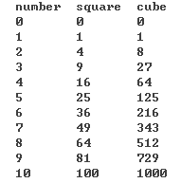
续
例： 仅使用本章所学习的技术，编写一个计算0-10各个数的平方和立方的程序，并使用水平制表符（\t）按照如下表格形式打印结果。

Slide 60
续
/* hw2_31.c 制表 */
#include <stdio.h>
/* function main begins program execution */
int main()
{
printf(
"number\tsquare\tcube\n“ );
printf( "%d\t%d\t%d\n", 0,
0 * 0, 0 * 0 * 0 );
printf( "%d\t%d\t%d\n", 1,
1 * 1, 1 * 1 * 1 );
printf( "%d\t%d\t%d\n", 2,
2 * 2, 2 * 2 * 2 );
printf( "%d\t%d\t%d\n", 3,
3 * 3, 3 * 3 * 3 );

Slide 61
续
printf( "%d\t%d\t%d\n", 4,
4 * 4, 4 * 4 * 4 );
printf( "%d\t%d\t%d\n", 5,
5 * 5, 5 * 5 * 5 );
printf( "%d\t%d\t%d\n", 6,
6 * 6, 6 * 6 * 6 );
printf( "%d\t%d\t%d\n", 7,
7 * 7, 7 * 7 * 7 );
printf( "%d\t%d\t%d\n", 8,
8 * 8, 8 * 8 * 8 );
printf( "%d\t%d\t%d\n", 9,
9 * 9, 9 * 9 * 9 );
printf( "%d\t%d\t%d\n", 10,
10 * 10, 10 * 10 * 10 );
return 0;
}

Slide 62
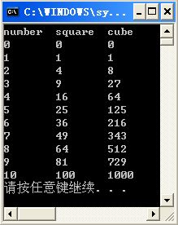
续

Slide 63
6. C语言中的关系运算
相等运算符 ：优先级高于赋值运算符（=）
== ： 相等（关系运算符）
!= ： 不等
关系运算符 ：优先级高于相等运算符，小于算术运算符
> ： 大于
< ： 小于
>= ： 大于或者等于
<= ： 小于或者等于
顺序记不住没关系，可以采用加（）的方法加以明确！

Slide 64
续
if语句 ： 允许程序通过判断一个被称为条件表述式的真假来做出是否执行某个操作的决定
if(条件表述式)
{
语句；
}

Slide 65
续
// Fig. 2.13: fig02_13.c
// Using if statements, relational
// operators, and equality operators
#include <stdio.h>
// function main begins program execution
int main()
{
printf( "Enter two integers, and I will tell you\n" );
printf( "the relationships they satisfy: " );
int num1; // first number to be read from user
int num2; // second number to be read from user
scanf( "%d %d", &num1, &num2 ); // read two integers

Slide 66
续
if ( num1 == num2 ) {
printf( "%d is equal to %d\n", num1, num2 );
} // end if
if ( num1 != num2 ) {
printf( "%d is not equal to %d\n", num1, num2 );
} // end if
if ( num1 < num2 ) {
printf( "%d is less than %d\n", num1, num2 );
} // end if
if ( num1 > num2 ) {
printf( "%d is greater than %d\n", num1, num2 );
} // end if

Slide 67
续
if ( num1 <= num2 ) {
printf( "%d is less than or equal to %d\n", num1, num2 );
} // end if
if ( num1 >= num2 ) {
printf( "%d is greater than or equal to %d\n", num1, num2 );
} // end if
} // end function main

Slide 68
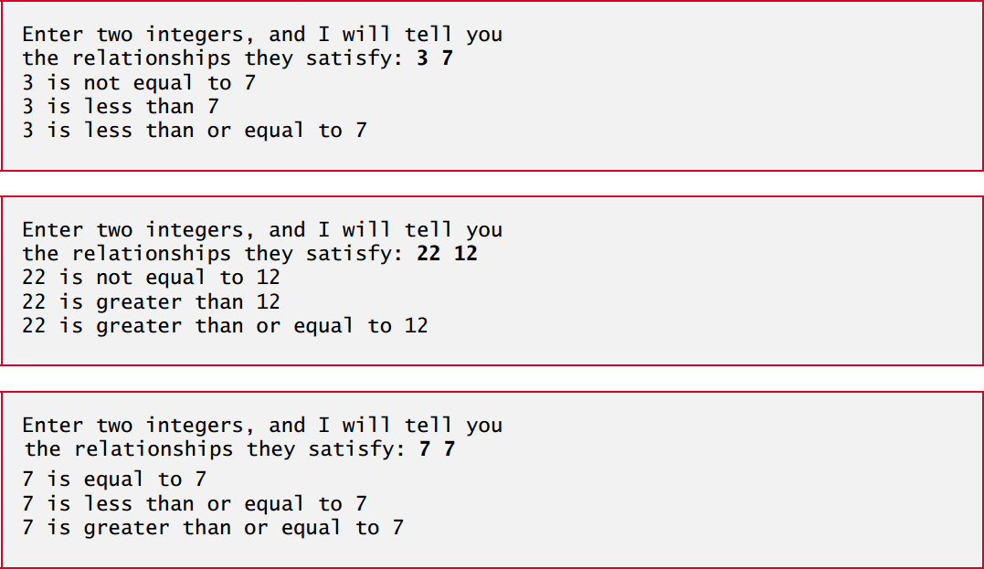
续

Slide 69
本章小结
C语言支持结构化和规范的程序设计方法。
在程序执行时，注释不会引发计算机的任何操作。
C程序都是从主函数main()开始执行的。
凡是以#开头的行都是在程序被编译之前由预处理程序进行处理的。
函数被调用执行时，可能要接收一些信息。函数执行后可以返回一些信息。由输入、输出函数完成。

Slide 70
课后习题
《C大学教程》（第8版）P.47 2.16 – 2.31

Slide 71
Thank You!

